Slide 1


Torque
Definiciones – Fórmulas – Guía
Profesores:
Dany López, Tomás Echeverría

Slide 2
Cuerpo Rígido
En esta sección trabajaremos con cuerpos que ya no consideraremos como partículas. Estos, no sufrirán deformaciones al estar bajo la acción de fuerzas externas.
Ejemplos: barra de fierro, trozos de madera, piedras, etc.

Slide 3
Traslación y Rotación
Cuando decimos que un cuerpo está en equilibrio, nos referimos a que la fuerza neta que actúa sobre este es nula:
ΣF=0 (Equilibrio de Traslación)
Sin embargo esta condición no es suficiente para que un cuerpo esté en equilibrio.

Slide 4
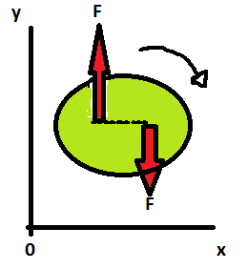
El cuerpo comenzará a girar (no está en equilibrio). Esto se conoce como Rotación

Slide 5
Torque
El torque de una fuerza F que actúa sobre un cuerpo, en relación a un eje que pasa por un punto O, está definido por la relación
ζ= rxF = |r||F|sen(θ)
Donde ζ= torque, F= fuerza, r= distancia al punto O y θ es el ángulo que forma r con F.

Slide 6
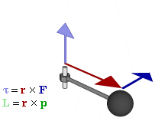
Torque es un vector y su módulo se mide en N*m

Slide 7
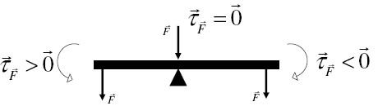
Convención de signos del Torque

Slide 8


Con este nuevo concepto, estamos en condiciones de enunciar una ley de equilibrio mecánico para cuerpos rígidos:
Equilibrio
Traslacional
Equilibrio
Mecánico Equilibrio
Rotacional

Slide 9
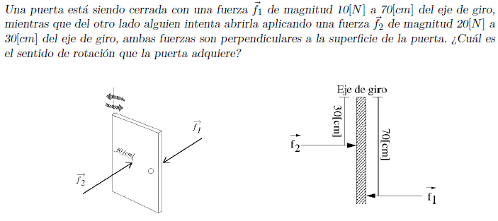

Slide 10
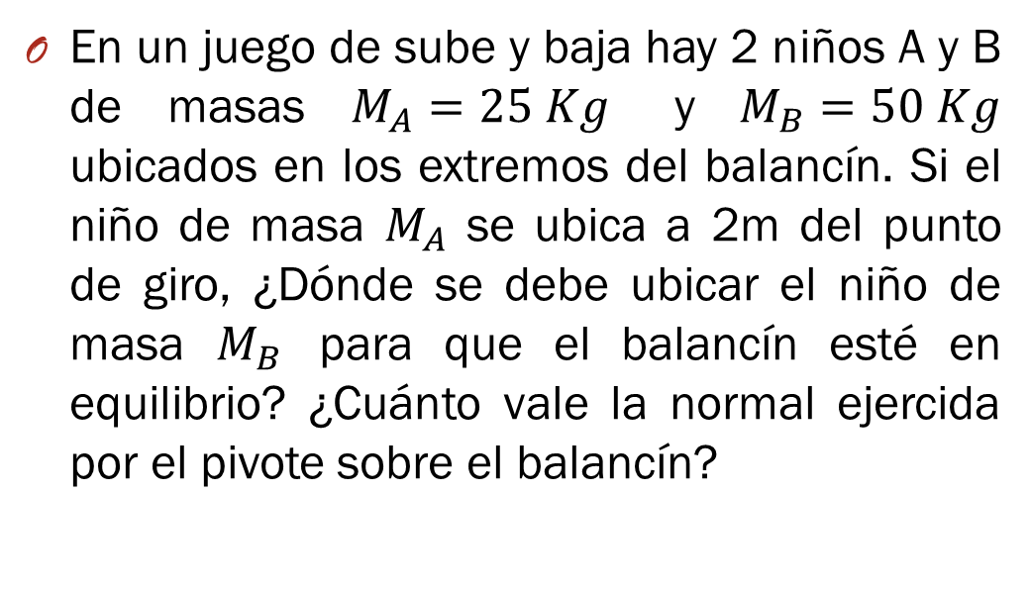
Ejemplo
En un juego de sube y baja hay 2 niños A y B de masas $M_{A}=25 Kg$ y $M_{B}=50 Kg$ ubicados en los extremos del balancín. Si el niño de masa $M_{A}$ se ubica a 2m del punto de giro, ¿Dónde se debe ubicar el niño de masa $M_{B}$ para que el balancín esté en equilibrio? ¿Cuánto vale la normal ejercida por el pivote sobre el balancín?

